Slide 1
Μάθημα: Φεμινιστική κριτική και κλασσικές σπουδές
Διδάσκουσα: Ευφημία Καρακάντζα
Εργασία της Αντωνίας Χρυσικοπούλου

Slide 2
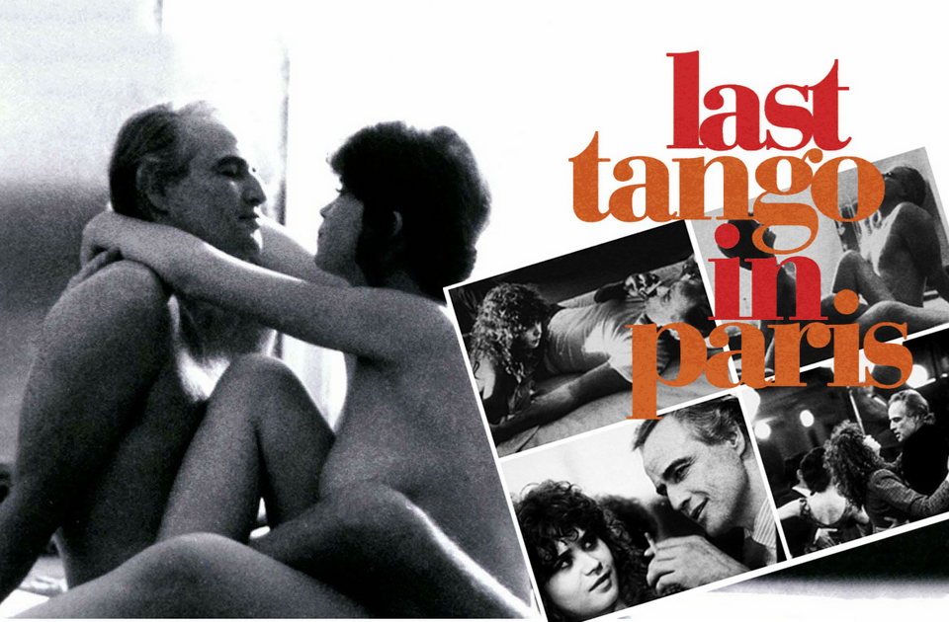

Slide 3
Το τελευταίο Τανγκό στο Παρίσι
Γαλλό-ιταλική ερωτική - δραματική ταινία, του 1972, σε σκηνοθεσία Μπερνάρντο Μπερτολούτσι και σε σενάριο του ιδίου και του Φράνκο Αρκάλλι.
Η ταινία επικεντρώνεται σε έναν χήρο Αμερικανό, που ταξιδεύει στο Παρίσι και κατά την διάρκεια της αναζήτησης διαμερίσματος, γνωρίζει μια νεαρή Παριζιάνα, με την οποία συνάπτει ερωτικές σχέσεις.
Όταν προβλήθηκε το 1972 προκάλεσε πλήθος αντιδράσεων για τις ερωτικές της σκηνές! (Ας μην ξεχνάμε πως η ταινία έχει να κάνει με τη σχέση ενός μεσόκοπου αμερικανού επιχειρηματία που συνάπτει σχέση με μια νεαρή γυναίκα, μόνο που αυτή η σχέση βασίζεται -και περιορίζεται- μόνο στο σεξ).

Slide 4
Maria Schneider
Πέρασε δύσκολα παιδικά χρόνια.
Στα 15 αποφασίζει να εγκαταλείψει το σπίτι της και το σχολείο και αρχίζει να εργάζεται ως κομπάρσα.
Το 1969 γνωρίζει την Μπριτζίτ Μπαρντώ, η οποία παίρνει την Μαρία υπό την προστασία της.
Αρχίζει να συμμετέχει σε σειρά ταινιών.
Σε ηλικία 19 ετών, κερδίζει διεθνή φήμη για τον ρόλο της στο Τελευταίο τανγκό στο Παρίσι
Η Σνάιντερ είπε ότι λόγω της εμπειρίας της στην ταινία - και της μεταγενέστερης μεταχείρισης ως σύμβολο του σεξ και όχι ως σοβαρής ηθοποιού - αποφάσισε να μην ξαναεμφανιστεί γυμνή. Άρχισε να υποφέρει από κατάθλιψη, έκανε χρήση ναρκωτικών, ενώ κάποιοι μιλούν και για απόπειρες αυτοκτονίας. Συνέχισε την καριέρα της υποδυόμενη μικρούς ρόλους και παράλληλα αρνούμενη πολλές προτάσεις για ταινία λόγω των γυμνών σκηνών που περιλάμβαναν.

Slide 5
Η σκηνή με το βούτυρο
Παρότι είναι άδικο ένα καλλιτεχνικό δημιούργημα, άρα ένα σύνολο στοιχείων που συγκροτούν την υπόστασή του, να περιορίζεται σε κάτι τόσο μερικό όσο μια σκηνή, ωστόσο Το Τελευταίο Τανγκό στο Παρίσι έχει μείνει σε όλους με την κωδική ονομασία «η σκηνή με το βούτυρο». Είναι το σημείο όπου ο Μάρλον Μπράντο διακορεύει την νεαρή τότε Μαρία Σνάιντερ και χρησιμοποιεί ένα κομμάτι βούτυρο ως λιπαντικό.
Σε συνέντευξή της το 2007, η Μαρία Σνάιντερ, είχε δηλώσει ότι στη συγκεκριμένη σκηνή ένιωσε πως έπεφτε θύμα βιασμού: «Ο Μάρλον μου έλεγε να μην ανησυχώ και πως είναι απλά μια ταινία. Αλλά κατά τη διάρκεια της σκηνής και ακόμη κι αν αυτό που έκανε ο Μάρλον δεν ήταν αληθινό, έκλαιγα στ' αλήθεια. Ένιωθα ταπεινωμένη και για να είμαι ειλικρινής, λίγο σαν να με βίαζαν μαζί ο Μάρλον και ο Μπερτολούτσι. Μετά τη σκηνή ο Μάρλον δεν με παρηγόρησε, ούτε απολογήθηκε. Ευτυχώς ήταν μόνο μια λήψη...»

Slide 6
«Αυτή η σκηνή δεν ήταν στο αρχικό σενάριο», είπε η Σνάιντερ στην Daily Mail. «Η αλήθεια είναι ότι ήταν ο Μάρλον αυτός που σκέφτηκε την ιδέα. Ο Μάρλον μου είπε: "Μαρία, μην ανησυχείς, είναι απλώς μια ταινία", αλλά κατά τη διάρκεια της σκηνής, παρόλο που αυτό που έκανε ο Μάρλον δεν ήταν αληθινό, έκλαιγα με αληθινά δάκρυα».
«Θα έπρεπε να είχα καλέσει τον ατζέντη μου ή να είχε έρθει ο δικηγόρος μου στο σετ, γιατί δεν μπορείς να αναγκάσεις κάποιον να κάνει κάτι που δεν υπάρχει στο σενάριο, αλλά εκείνη τη στιγμή δεν το ήξερα αυτό».
«Ήμουν όμως πολύ μικρή για να ξέρω ότι δεν επιτρέπεται να κάνεις κάτι εκτός σεναρίου», πρόσθεσε σε άλλο σημείο.
«Οι άνθρωποι νόμιζαν ότι ήμουν σαν το κορίτσι της ταινίας, αλλά δεν ήμουν», εξήγησε. «Ένιωσα πολύ λυπημένη, γιατί με αντιμετώπιζαν σαν σύμβολο του σεξ. Ήθελα να με αναγνωρίσουν ως ηθοποιό και όλο το σκάνδαλο και τα επακόλουθα της ταινίας με τρέλαναν και κατέρρευσα».

Slide 7
Η συζήτηση γύρω από «Το τελευταίο τανγκό στο Παρίσι» είχε ανοίξει αμέσως μετά την κυκλοφορία της ταινίας τον Ιανουάριο του 1973 και αιτία ήταν η πιο διάσημη σκηνή της, αυτή του κινηματογραφικού βιασμού. Σε κάποιες πολιτείες είχε απαγορευτεί αυτή η σκηνή, αλλά αργότερα κρίθηκε κατάλληλη και συμπεριλήφθηκε ξανά στο έργο.
Παρά την θύελλα αντιδράσεων και συζητήσεων που προκάλεσε η σκανδαλώδης ταινία, ο Μπερτολούτσι και ο Μπράντο βγήκαν κερδισμένοι: η ταινία έκανε εισπράξεις 186 εκατ. δολαρίων (παραμένει η τρίτη ξενόγλωσση ταινία με τις μεγαλύτερες εισπράξεις μέχρι σήμερα), ενώ αμφότεροι έλαβαν υποψηφιότητες για Όσκαρ, Σκηνοθεσίας και Α′ Ανδρικού ρόλου αντίστοιχα.
Η 19χρονη τότε Σνάιντερ ωστόσο, δεν είχε την ίδια «τύχη», καθώς μετά τη συμμετοχή της στην ταινία πάλεψε με τον εθισμό στα ναρκωτικά και αντιμετώπισε προβλήματα ψυχικής υγείας. Πέθανε το 2011, σε ηλικία 58 ετών, από καρκίνο. «Η μόνη αποζημίωση που έλαβε ποτέ για τον ρόλο της ήταν 4.000 δολάρια», αναφέρεται σε δήλωση του CBS και του Stampede.

Slide 8
«Η σκηνή με το βούτυρο ήταν μια ιδέα που είχα με τον Μάρλον το πρωί πριν το γύρισμα», είχε δηλώσει ο Μπερνάρντο Μπερτολούτσι σε μια συνέντευξή του του 2013 στην Ταινιοθήκη της Γαλλίας, δύο χρόνια μετά το θάνατο της Μαρία Σνάιντερ, φέρνοντας στην επικαιρότητα μια από τις πιο σκανδαλώδεις ταινίες όλων των εποχών.
Εξηγώντας πώς προέκυψε η σκηνή, ο Ιταλός σκηνοθέτης ανέφερε τα εξής: «Στο σενάριο έπρεπε να τη βιάσει με κάποιο τρόπο. Σκεφτήκαμε τη σκηνή εκείνο το πρωί, λίγες ώρες πριν από το γύρισμά της. Τρώγαμε με τον Μάρλον πρωινό στο πάτωμα του διαμερίσματος όπου κάναμε τα γυρίσματα και υπήρχε μια μπαγκέτα και βούτυρο. Κοιταχτήκαμε και χωρίς να πούμε τίποτα, ξέραμε τι θέλαμε».
«Ήμουν, με κάποιον τρόπο, απαίσιος προς την Maria, γιατί δεν της είπα τι πρόκειται να συμβεί... Ήθελα την αντίδρασή της ως κορίτσι και όχι σαν ηθοποιός. Ήθελα να νιώσει ταπεινωμένη. Νομίζω ότι μίσησε και εμένα και τον Marlon, γιατί δεν της είπαμε αυτήν την λεπτομέρεια με το βούτυρο ως λιπαντικό».

Slide 9
Στις 25 Νοεμβρίου 2016, την παγκόσμια ημέρα ενάντια στην κακοποίηση των γυναικών, μια Ισπανική ΜΚΟ (El mundo de Alycia) ανέβασε το βίντεο των δηλώσεων του Μπερτολούτσι με ισπανικούς υπότιτλους και αυτό έγινε viral σε όλο τον κόσμο. Ακολούθησαν tweets κατακραυγής από διάσημους σταρ του Χόλιγουντ.
Μάλιστα, η ηθοποιός Τζέσικα Τσαστέιν είχε γράψει στο Twitter: «Για όλους όσοι αγαπούν αυτήν την ταινία – παρακολουθείτε μια 19χρονη κοπέλα να βιάζεται από έναν 48χρονο άνδρα. Ο σκηνοθέτης σχεδίασε τον βιασμό. Νιώθω αηδιασμένη».
Ο Μπερτολούτσι το είχε πει ξεκάθαρα:
« Νιώθω ενοχές, αλλά τελικά δεν μετανιώνω την απόφαση που πήρα τότε. Για να αποκτήσεις κάτι νομίζω ότι πρέπει να είσαι εντελώς ελεύθερος. Δεν ήθελα η Maria να υποδυθεί τον εξευτελισμό της, την οργή της, ήθελα η Maria να νιώσει την οργή και τον εξευτελισμό. Μετά με μίσησε για όλη της την ζωή», πρόσθεσε.

Slide 10
Σάλο προκάλεσαν τα λόγια του σκηνοθέτη! Η κατακραυγή των χρηστών στα social media τον ανάγκασε να επανατοποθετηθεί. Με επίσημη ανακοίνωση του που αναδημοσιεύθηκε στο Variety o σκηνοθέτης ξεκαθάρισε το αν γνώριζε η Μαρία Σνάιντερ τι θα συμβεί στη σκηνή «Αρκετά χρόνια πριν, κατά τη συνέντευξή μου στην Cinematheque Francaise ρωτήθηκα για λεπτομέρειες σχετικά με την περίφημη σκηνή με το βούτυρο. Εξήγησα, αλλά ίσως δεν ήμουν σαφής, ότι αποφάσισα με τον Μάρλον Μπράντο να μην ενημερώσουμε τη Μαρία Σνάιντερ πως θα χρησιμοποιηθεί βούτυρο. Θέλαμε την αυθόρμητη αντίδρασή της στην εν λόγω απρεπή χρήση του βουτύρου. Εκεί έγκειται η παρεξήγηση. Κάποιος σκέφτηκε, και πιστεύει, ότι η Μαρία δεν είχε ενημερωθεί για τη βία πάνω της. Πρόκειται για λάθος!», είχε διευκρινίσει ο σκηνοθέτης.
«Η Μαρία ήξερε τα πάντα, επειδή είχε διαβάσει το σενάριο, όπου όλα περιγράφονται. Η μόνη αλλαγή που δεν την είχαμε ενημερώσει είναι η ιδέα του βουτύρου. Και αυτό, όπως έμαθα πολλά χρόνια αργότερα, ήταν μια προσβολή για τη Μαρία. Δεν πρόκειται για τη βία στην οποία υποβάλλεται στη σκηνή, αυτή ήταν ξεκάθαρη στο σενάριο», είχε πει ο Μπερτολούτσι.

Slide 11
→2022
Τα πολυσυζητημένα γεγονότα γύρω από τη δημιουργία της ταινίας του Μπερνάρντο Μπερτολούτσι «Το τελευταίο τανγκό στο Παρίσι» (1973) είναι το θέμα της μίνι σειράς ‘Tango’, η οποία επρόκειτο να δοθεί στο κοινό τις αρχές του 2022.
Διαδραματίζεται σε Ιταλία, Γαλλία και ΗΠΑ και θα αφηγηθεί όλα όσα συνέβησαν κατά τη διάρκεια 18 μηνών, πριν, κατά τη διάρκεια των γυρισμάτων, αλλά και μετά την ολοκλήρωση της ταινίας, παραθέτοντας τα γεγονότα σύμφωνα με την εκδοχή των τριών «εμπλεκομένων».
Η σειρά θα επιχειρήσει -μοιραία- να θίξει θέματα όπως η ταυτότητα, η φήμη και η καλλιτεχνική φιλοδοξία, θα έχει σημείο εκκίνησης το ταξίδι του Μπερτολούτσι στο Λος Άντζελες το 1971, όταν ο διάσημος σκηνοθέτης θα προσπαθήσει να πείσει έναν καταρρακωμένο και χρεοκοπημένο Μπράντο να παίξει στη νέα του ταινία.

Slide 12
50 χρόνια μετά την πρώτη προβολή της ταινίας, αυτή παραμένει στον αφρό της επικαιρότητας και μάλιστα, υπό το φως του #metoo, αποκτάει νέο ηχηρό κατηγορώ.
Ο José Padilha σημειώνει: «Το ”Τανγκό” αφηγείται την ιστορία δύο ανδρών που κακοποιούν μια νεαρή και άπειρη γυναίκα, όχι για το σεξ, αλλά για χάρη της τέχνης. Το έκαναν μπροστά στην κάμερα, και η σκηνή που προέκυψε, την έκανε μια σημαντική ταινία μεγάλου μήκους, που καταξιώθηκε από τους κριτικούς και το κοινό. Ο σκηνοθέτης και οι ηθοποιοί σημείωσαν επιτυχία, αλλά ο πόνος της Μαρίας παραμελήθηκε».
Συμπληρώνει η Λίζα Μπρίλμαν: «Η ευκαιρία να βουτήξουμε σε εκείνο τον κόσμο, σε όλους αυτούς τους συναρπαστικούς χαρακτήρες, και ειδικά η δυνατότητα να δώσουμε φωνή στη Μαρία Σνάιντερ, είναι πραγματικά συναρπαστική». Με τη συγκυρία του #metoo, οι νέες αποκαλύψεις αποκτούν μεγαλύτερο βάρος, καθώς υπογραμμίζουν πως το έγκλημα της εκμετάλλευσης των γυναικών στο χώρο του θεάματος -και όχι μόνο- δεν είναι τωρινό, αλλά διαρκές. * Οι José Padilha και Λίζα Μπρίλμαν σκηνοθέτησαν το ντοκιμαντέρ Τανγκό

Slide 13
Το βασικό πρόβλημα του σύγχρονου εκκολαπτόμενου Μπερτολούτσι δεν είναι ότι θα τον ξεφωνίσουν σε περίπτωση που επιχειρήσει κάτι αντίστοιχο στα γυρίσματά του. Το βασικό του πρόβλημα είναι αν και κατά πόσο θα «κερδίσει» στο τέλος ο κριτικός εκείνος (και το κοινό εκείνο) που ξεφώνιζε το «Τανγκό» ως ένα «πορνογράφημα που παριστάνει την τέχνη». Αυτό παραμένει ένα διακύβευμα για την συλλογική αισθητική, όπως παραμένει και το ζήτημα του σεξισμού: Δεν χρειάζεται πάλι να ψάξει κανείς πολύ μακριά- χρειάστηκε μόλις ένα ολιγόλεπτο βίντεο του Μπερτολούτσι το 2013 για να γίνει διαδικτυακό σκάνδαλο κάτι που η ίδια ηθοποιός έλεγε και ξαναέλεγε για παραπάνω από είκοσι χρόνια…

Slide 14
Πηγές:
https://www.culturenow.gr
www.huffingtonpost.gr
www.iefimerida.gr
www.ethnos.gr/lifestyle
www.lifo.gr/now/entertainment
www.protagon.gr
www.moveitmag.gr
www.andro.gr

